Slide 1
এস এস সি
বাংলা ১ম পত্র
তোমাদের স্বাগতম

Slide 2
তোমরা ১টা ভিডিও লক্ষ্য কর
https://www.youtube.com/watch?v=zm6xu_BDUwc&t=75s

Slide 3
আজকের পাঠ
এস এস সি
বাংলা ১ম পত্র
সাহসী জননী বাংলা
কামাল চৌধুরী

Slide 4
এস এস সি
বাংলা ১ম পত্র
এই পাঠ শেষে শিক্ষার্থীরা……………
১। কবি পরিচিতি বলতে পারবে;
২। নতুন শব্দের অর্থ বলতে পারবে;
৩। কবিতার আলোচনা থেকে বিভিন্ন প্রশ্নের উত্তর দিতে পারবে।

Slide 5
তোমরা কবি পরিচিতিটা আমার সাথে পড়

Slide 6
একক কাজ
জন্ম
পুরস্কার
বাংলা একাডেমি পুরস্কার সহ অনেক সম্মাননায় ভূষিত হন
আপন মনের পাঠশালাতে
১৯৫৭ সালের ২৮ জানুয়ারি কুমিল্লা জেলায়
লেখাপড়া
কাব্যগ্রন্থ
ঢাকা বিশ্ববিদ্যালয় থেকে সমাজ বিজ্ঞানে সম্মান সহ এম এ পাস
মিছিলের সমান বয়সী, টানাপোড়নের দিন, ধূলি ও সাগর দৃশ্য
কিশোর কবিতা

Slide 7
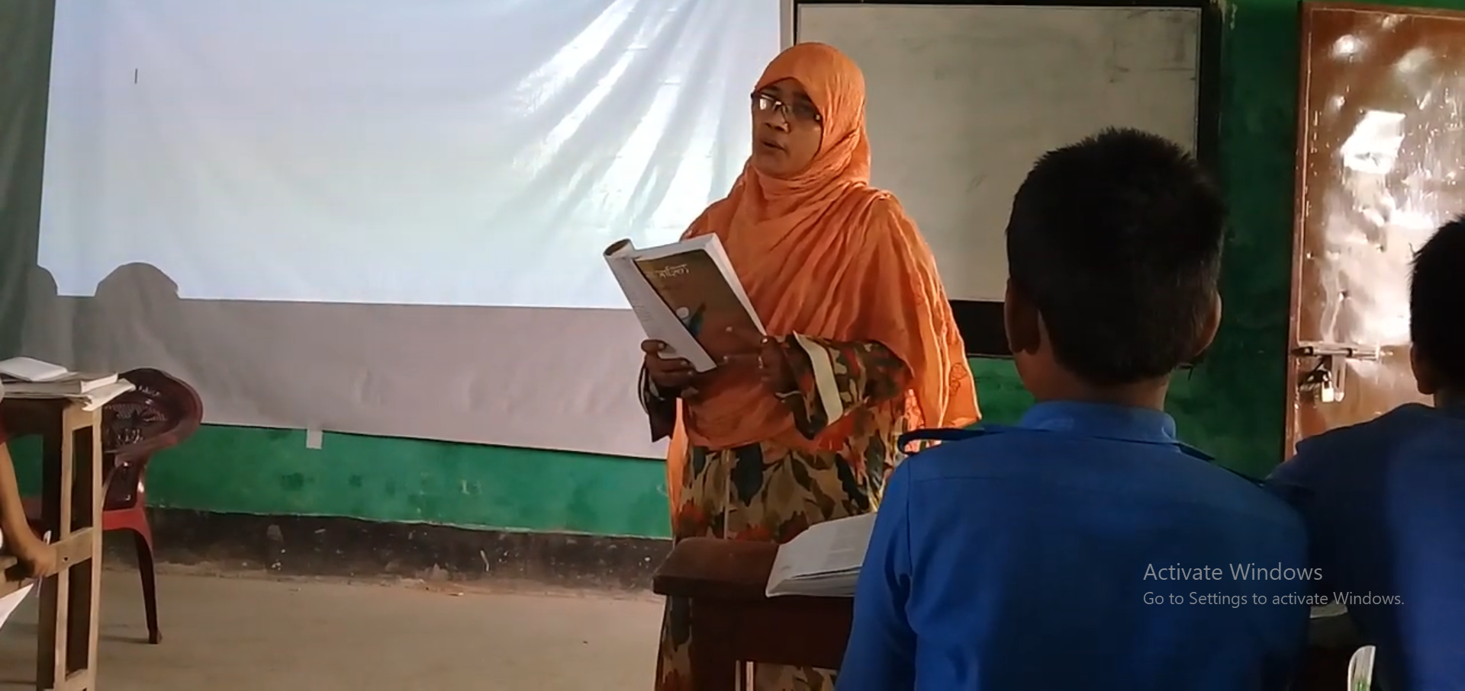
আদর্শ পাঠ

Slide 8
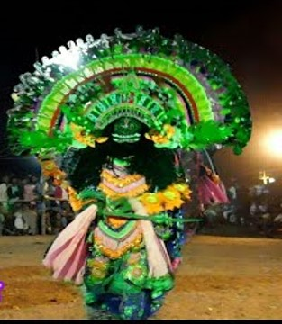
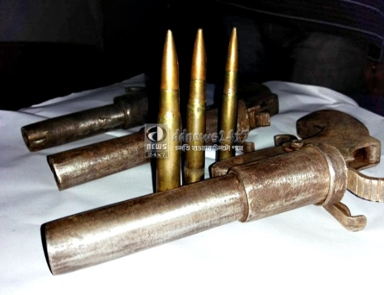
জোড়ায় কাজ
শব্দের অর্থগুলি বল
অসুরনৃত্য -
দানবদের নৃত্য
কার্তুজ -
বন্দুকের টোটা
নীল কমল -
নীল রঙের পদ্ম

Slide 9
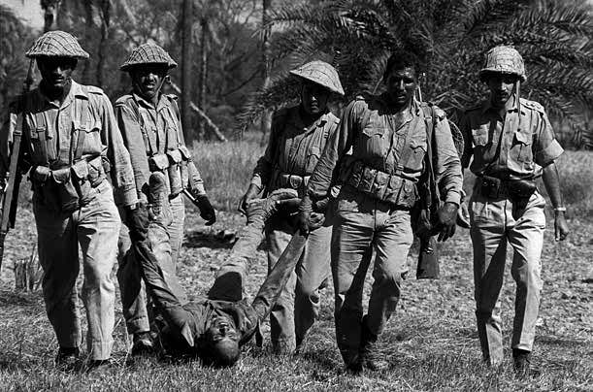
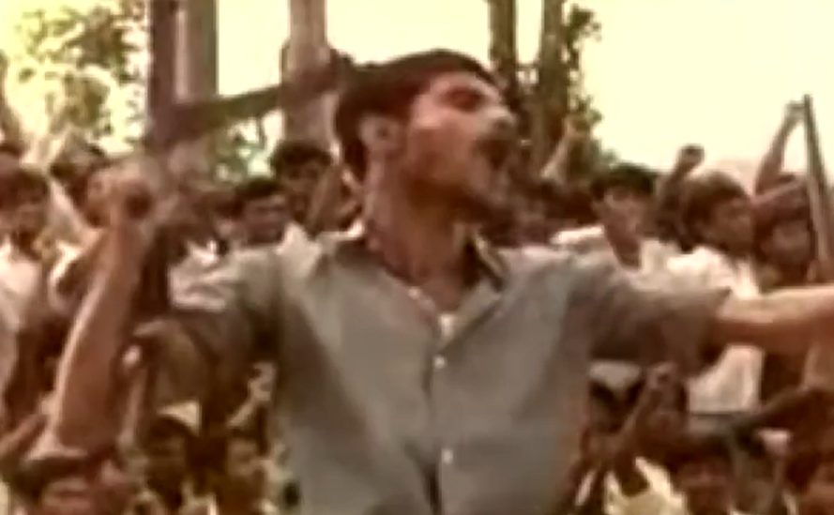
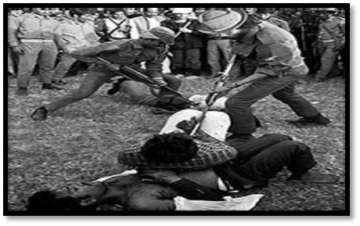
তোদের অসুর নৃত্য… ঠা ঠা হাসি… ফিরিয়ে দিয়েছি
তোদের রক্তাক্ত হাত মুচড়ে দিয়েছি নয় মাসে
চির কবিতার দেশ… ভেবেছিলি অস্ত্রে মাত হবে

Slide 10
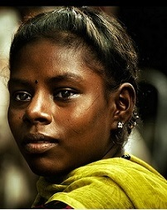
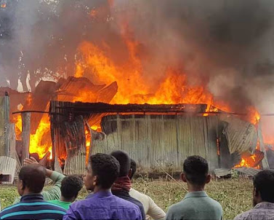
বাঙালি অনার্য জাতি, খর্বদেহ...ভাত খায়, ভীতু
কিন্তু কী ঘটল শেষে, কে দেখাল মহা প্রতিরোধ
অ আ ক খ বর্ণমালা পথে পথে তেপান্তরে ঘুরে
উদ্বাস্ত আশ্রয়হীন… পোড়াগ্রাম… মাতৃ অপমানে
কার রক্ত ছুঁয়ে শেষে হয়ে গেল ঘৃণার কার্তুজ।

Slide 11
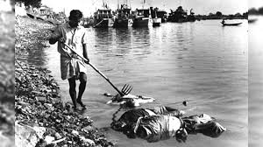
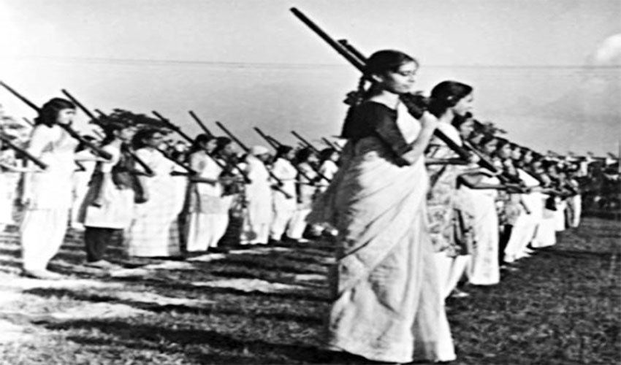
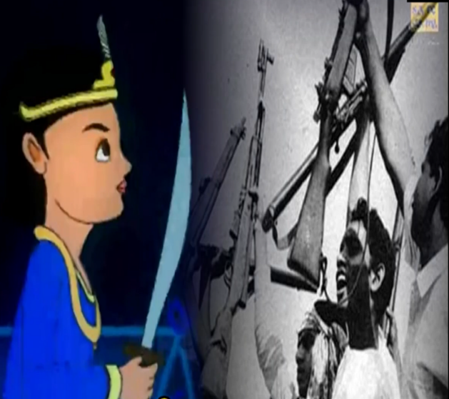
সাহসী জননী বাংলা, বুকে চাপা মৃতের আগুন
রাত জাগে পাহারায়… বুড়িগঙ্গা পদ্মা নদীতীর
ডাকাত পড়েছে গ্রামে, মধ্যগ্রামে হানাদার আসে
ভাই বোন কে ঘুমায় ? জাগে, নীলকমলেরা জাগে।

Slide 12
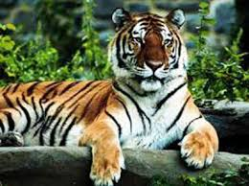
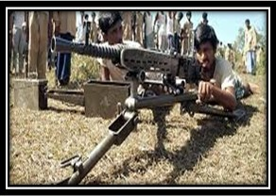
গ্রেনেড উঠেছে হাতে… কবিতার হাতে রাইফেল
এবার বাঘের থাবা, ভোজ হবে আজ প্রতিশোধে
যার সঙ্গে যে রকম,সে রকম খেলবে বাঙালি
খেলেছি, মেরেছি সুখে... কান কেটে দিয়েছি তোদের।

Slide 13
এসেছি আবার ফিরে… রাতজাগা নির্বাসন শেষে
এসেছি জননী বঙ্গে স্বাধীনতা উড়িয়ে উড়িয়ে…

Slide 14
মূল্যায়ন
“সাহসী জননী বাংলা” কবিতাটি কবি কোন কাব্যগ্রন্থ থেকে নিয়েছেন?
‘জাগে নীল কমলেরা জাগে’ কবি কাদের নীল কমল বলে আখ্যা দিয়েছেন?
অ আ ক খ বর্ণমালা পথে পথে তেপান্তরে ঘুরে’ বলতে কবি কি বুঝিয়েছেন ব্যাখ্যা কর।

Slide 15
বাঙালি অনার্য, খর্বদেহী, ভীতু ও ভেতো কিন্তু তারা এসব মিথ্যাচার ব্যর্থ করে তারা শৌর্যের মহিমায় জয় করে নেয় স্বাধীনতা। মুক্তির পতাকা তাদের হাতে। শত্রুর আসুরিক আচরণ, বিকট উল্লাস আর নৃশংসতা স্বল্পসময়ে পরাভূত করা সম্ভব হয় তাদের মনে কাব্যময় স্নিগ্ধতার সঙ্গে সাহসের ইস্পাতদৃঢ়তা আছে বলে। অনাদি অতীতের সংগ্রাম, ভাষার জন্য রক্তদানের ইতিহাস মুক্তিযুদ্ধকালে ছিল বাঙালির প্রেরণার বাতিঘর। বাঙালির জীবনের বিভিন্ন বাঁকে আছে প্রতিরোধ ও সংগ্রামের ঐতিহ্য। তাদের শুভ শক্তির কাছে হেরে যায় অশুভ শক্তি। আসলে এসবই বঙ্গজননীর প্রাণের উত্তপ্ত স্পন্দনজাত, তাঁর মাটি থেকে উঠে আসা সাহসের ফোয়ারাস্নাত। সমস্ত বাধাবিঘ্ন অতিক্রম করে বীরজাতি বিজয়ের পতাকা উড়িয়ে ফিরে এসেছে দেশমাতৃকার কোলে।

Slide 16
বাড়ির কাজ
এস এস সি
বাংলা ১ম পত্র
“সাহসী জননী বাংলা” কবিতার মূলভাব লিখে দেখাবে।

Slide 17
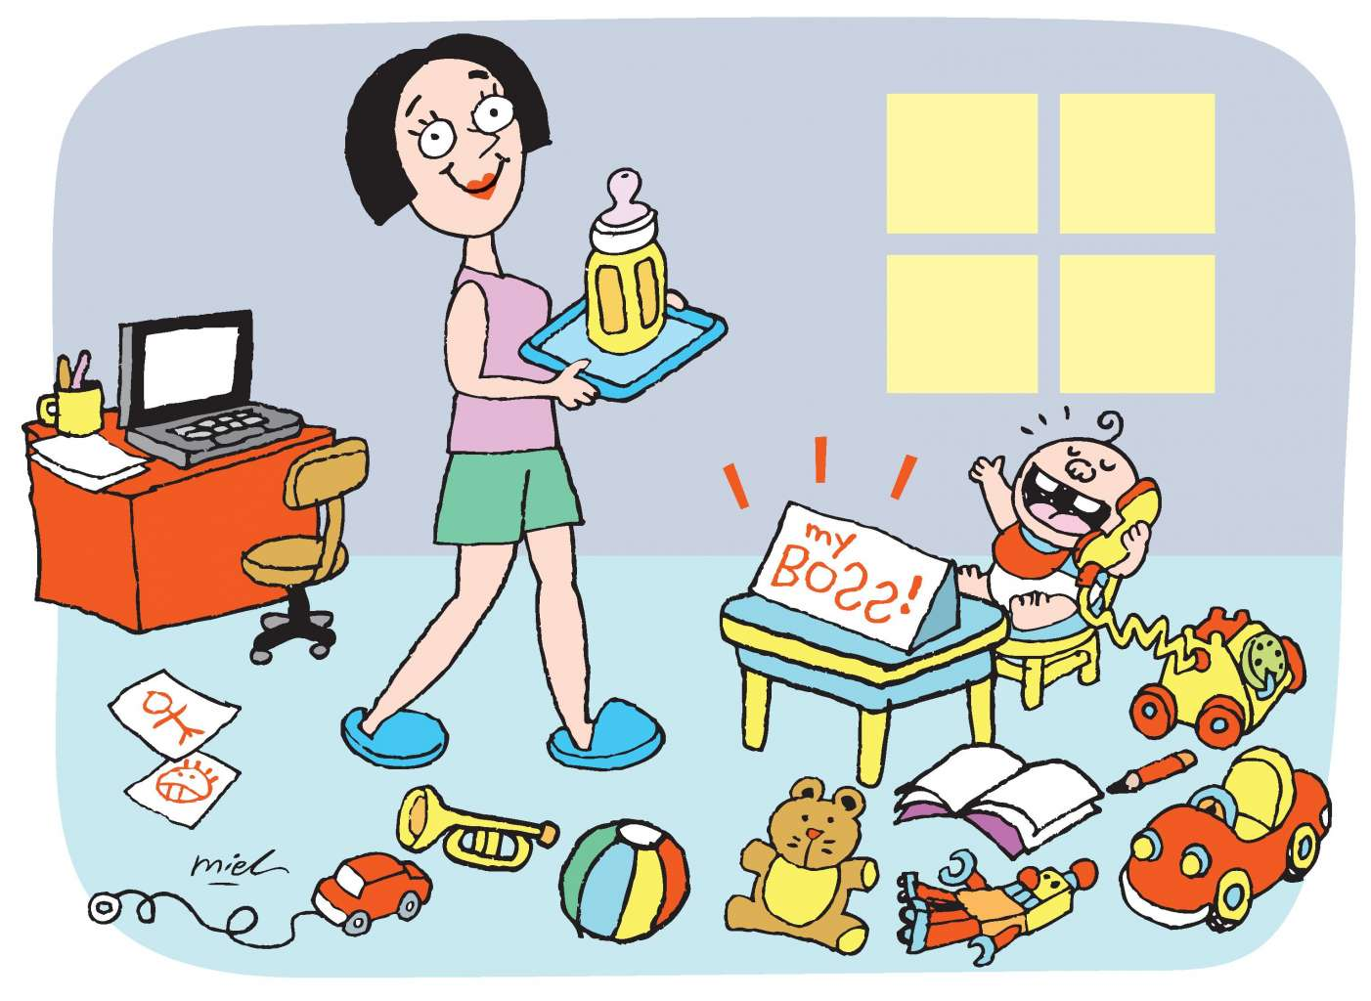
সাথে থাকার জন্য ধন্যবাদ

